Slide 1
2ª reunión del foro por el documento-e
13 de junio de 2018

Slide 2
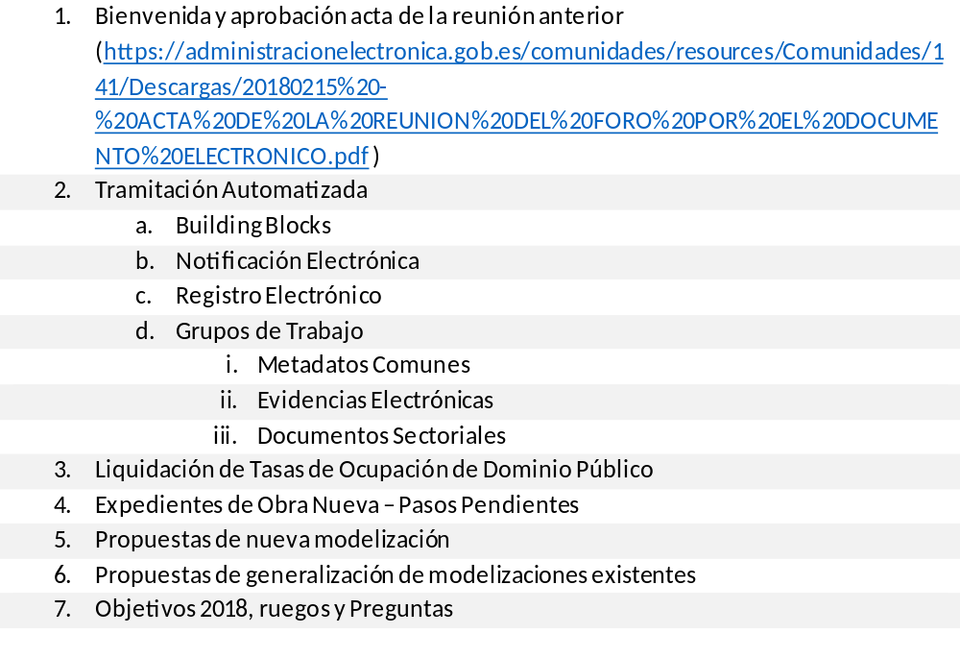
Orden del Día

Slide 3
1. Aprobación de Acta 15/2/2018
Highlights:
  Nuevos servicios Adm. Electrónica
    Reg.Electrónico / Notificacion Electrónica / Contactos / DirE
    Resolución de realización de pruebas de integración
    Intercambios de Ficheros por referencias
  Trabajos resultantes de la reunión
    Modificación de especificaciones de Intercambio de ficheros por referencias, tales como la inclusión de “hash”
    Liquidación Tasas de Ocupación de Dominio Público
    Expedientes de Obra Nueva

Slide 4
2. Tramitación Automatizada
Proyecto Real Decreto desarrollo Ley 39/2015 y Ley 40/2015
Artículo 9. Actuación administrativa.
Con arreglo a los medios materiales disponibles, la forma de tramitación para llevar a cabo una actuación administrativa deberá seguir el siguiente orden de prelación:
a) Automatizada: cuando los criterios en los que se fundamente la decisión puedan ser objeto de tratamiento informatizado en relación con la información de soporte de la misma, no siendo necesaria la intervención directa de un empleado público.
b) Colectiva: cuando el análisis de la información que de soporte a la decisión permita calificar a los expedientes mediante atributos que sirvan de base para que el empleado público pueda realizar la actuación sobre un colectivo de expedientes con atributos comunes.
c) Individual: cuando no sea posible analizar informáticamente el contenido de la información de soporte a la decisión, porque no se pueda traducir a una regla de tramitación automatizada o a un atributo que clasifique el expediente para su tramitación colectiva o bien porque las condiciones del expediente así lo aconsejen, será necesario aplicar los criterios de decisión de forma individualizada.

Slide 5
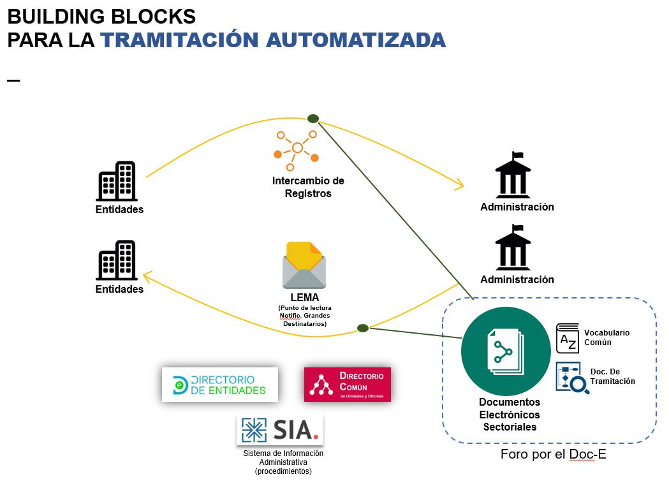
2.1. Building Blocks

Slide 6
2.2. Notificación Automatizada
http://administracionelectronica.Gob.es/lema
http://administracionelectronica.Gob.es/ccd

Slide 7
2.3. Registro Electrónico
http://administracionelectronica.Gob.es/rec

Slide 8
2.4. Grupos de Trabajo de G.Doc.
En la reunión de 15 de febrero se organizaron un conjunto de Equipos de Trabajo con el objetivo de concretar lo necesario para llevar a cabo la tramitación automatizada mediante:
  Modelización de Vocabulario Común
  Modelízación de Evidencias Electrónicas
  Modelización de Documentos Estructurados Sectoriales

Slide 9
Grupo de trabajo:
Modelos de metadatos comunes

Slide 10
Equipo de trabajo: Metadatos comunes (EMC)
Proyecto Real Decreto desarrollo Ley 39/2015 y Ley 40/2015
Artículo 9. Actuación administrativa.
Con arreglo a los medios materiales disponibles, la forma de tramitación para llevar a cabo una actuación administrativa deberá seguir el siguiente orden de prelación:
a) Automatizada: cuando los criterios en los que se fundamente la decisión puedan ser objeto de tratamiento informatizado en relación con la información de soporte de la misma, no siendo necesaria la intervención directa de un empleado público.
b) Colectiva: cuando el análisis de la información que de soporte a la decisión permita calificar a los expedientes mediante atributos que sirvan de base para que el empleado público pueda realizar la actuación sobre un colectivo de expedientes con atributos comunes.
c) Individual: cuando no sea posible analizar informáticamente el contenido de la información de soporte a la decisión, porque no se pueda traducir a una regla de tramitación automatizada o a un atributo que clasifique el expediente para su tramitación colectiva o bien porque las condiciones del expediente así lo aconsejen, será necesario aplicar los criterios de decisión de forma individualizada.

Slide 11
Equipo de trabajo: Metadatos comunes (EMC)
Objetivos
  Definir vocabularios comunes para Interesado / Representante / Procedimiento / etc.
  Definir conversión de vocabularios
Negocio | Esquema
Archivo | eEMGDE
Comunes (Interesado, Representante, Procedimiento, Trámite, Ud Admva…) | eEMC
Obras (Sectorial) | eEMO
Sanidad (Sectorial) | eEMS
Otros… (Sectorial) | …

Slide 12
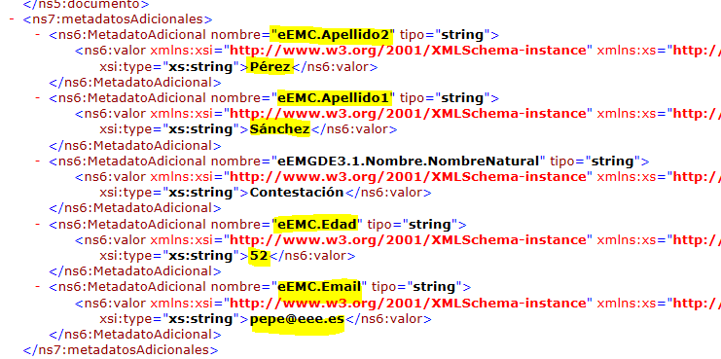
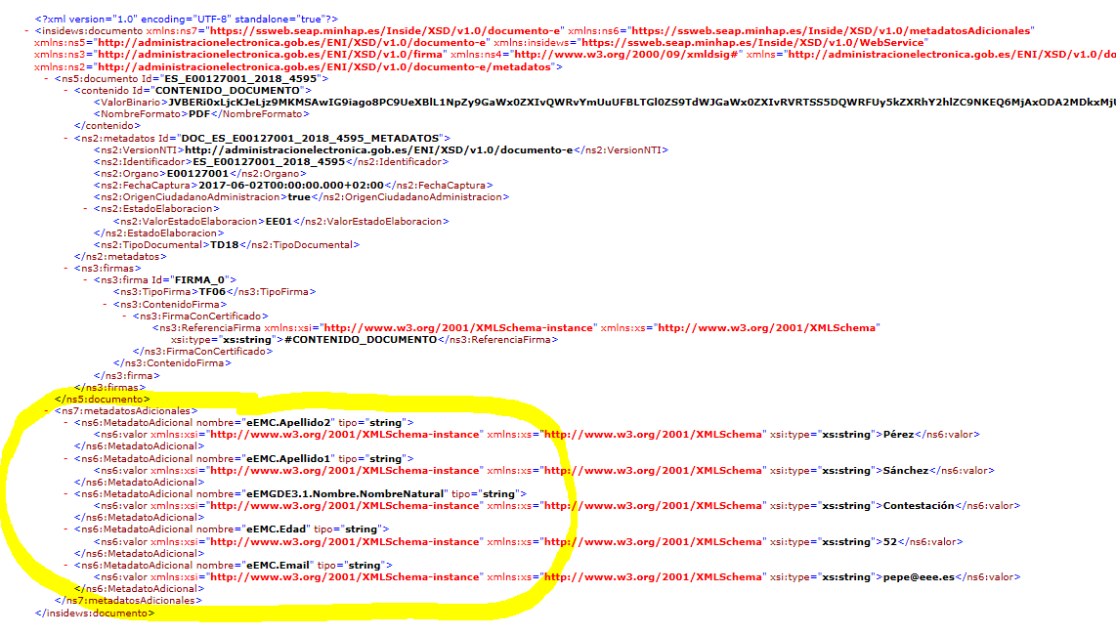
Equipo de trabajo: Metadatos comunes (EMC)

Slide 13
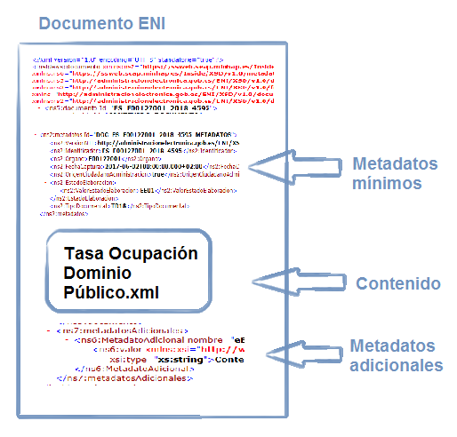
Esquema Metadatos Comunes (EMC)
Ejemplo 2: Documento Sectorial normalizado incluido como contenido en documento ENI
Documento ENI tendría metadatos mínimos obligatorios
Podría contener metadatos adicionales
La etiqueta “Contenido” del documento ENI incluiría un documento sectorial estructurado/normalizado.
Ej: Tasa Ocupación Dominio Público

Slide 14
Equipo de trabajo: Metadatos comunes (EMC)
Plazos
  Junio/Julio 2018:
    Propuesta de diccionario de metadatos de Interesado y Representante
    Propuesta de diccionario para Trámite, Procedimiento, Unidad Administrativa
  Septiembre/Octubre 2018:
    Publicar /proponer un conversor de metadatos de interoperabilidad comunes:
      Documento-e
      Expediente-e
      Registro-e
      eEMGDE
      Otros de uso común

Slide 15
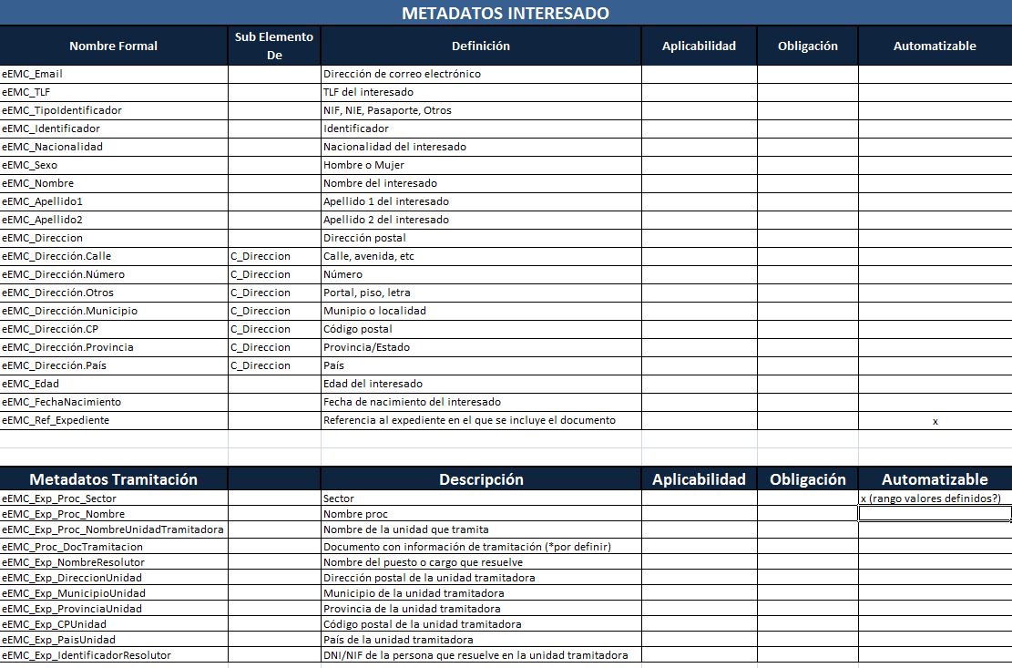
Equipo de trabajo: Metadatos comunes (EMC)
Evolución de los trabajos
  Creado equipo de trabajo (CCAA, Diputaciones, Ayuntamientos, Ministerios)
  Iniciado Borrador de Esquema de metadatos comunes

Slide 16
Grupo de trabajo:
Modelos de evidencias electrónicas

Slide 17
Contenidos
Introducción, objeto y ámbito del grupo
Modo de trabajo
Propuesta calendario
Distribución de trabajos
Ruegos y preguntas

Slide 18
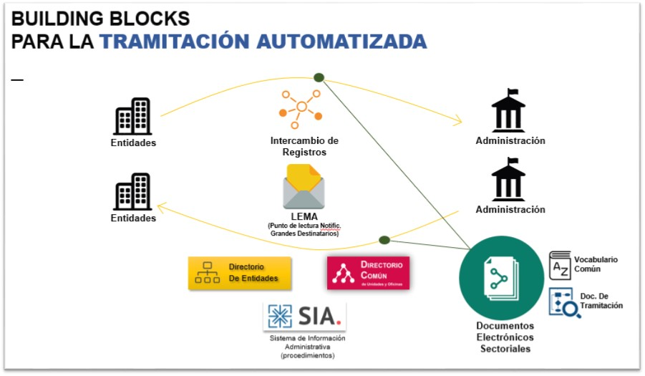
Introducción, objeto y ámbito del grupo
  EVIDENCIA (RAE):
  Def.1.- “Certeza clara y manifiesta de la que no se puede dudar”
  Def.2.- “Prueba determinante en un proceso”
  EVIDENCIA ELECTRÓNICA: dato digital derivado de la actividad que es almacenado o ha sido transmitido y tiene la función de servir como prueba (Base de datos, ficheros logs, modelos de intercambio etc.)
  CONTEXTO:

Slide 19









Introducción, objeto y ámbito del grupo
  OBJETO
  Definir o encontrar modelos de datos que sirvan para homogeneizar las aplicaciones y que faciliten la gestión y encontrar evidencias electrónicas.
  ÁMBITO (Aplicaciones en AAPP no sectoriales)
Registro
Notificaciones y comparecencia electrónica
Acceso electrónico al expediente
Tramitación electrónica
Intercambio de información entre AAPP

Slide 20
Modo de trabajo
  Reuniones periódicas mediante videoconferencia para discusión y aprobación de los entregables generados en el grupo.
  Metodología general
  1.-Detectar fuentes de información (Normativa, normas técnicas interoperabilidad, sistema informático amplio uso, documentación etc.)
  2.-Situación actual: Identificar metadatos relevantes para las evidencias electrónicas
  3.-Recomendaciones: Conforme lo anterior generar un modelo de metadatos y recomendaciones etc.
  Herramientas
  Videoconferencias REUNETE (https://portalreunete.redsara.es/)
  Distribución de documentos en ALMACEN (https://ssweb.seap.minhap.es/almacen/)
  Espacio en CIRCABC: https://circa.administracionelectronica.gob.es

Slide 21
Propuesta de calendario
  Junio
  Reunión (Videoconferencia)
  Introducción y lanzamiento del Grupo de Trabajo
  Asignación de interlocutores por evidencia
  Julio-Agosto-Septiembre
  Revisión de los modelos distribuidos
  Septiembre
  Reunión (Videoconferencia)
  Resultado de revisión modelos anteriores y aprobación para su publicación
  Discusión modelo de BPM-Información de tramitación

Slide 22
Distribución de trabajos
  Asignación de interlocutores (Propuesta: 2 por trabajo):
  1.Registros Electrónicos (p. ej. Geiser, SIR, norma SICRESv3 etc.)
  2.Notificaciones y comparecencias (p.ej. Notific@, DEH, Carpeta ciudadana)
  3.Acceso electrónico al expediente y documentos (p.ej. una Sede Electrónica o trazabilidad en un sistema interno)
  4.Tramitación del expediente (P.ej. Acceda, tramitador)
  5.Intercambio de información entre AAPP (P.ej. Plataforma de Intermediación, Inside).

Slide 23
Grupo de trabajo:
Modelos de datos sectoriales

Slide 24
Contenidos
Justificación de la formación del grupo
Objetivos
Ejemplo de modelo de datos: el eEMGDE
Propuesta de calendario

Slide 25
1. Justificación de la formación del grupo
Modelos de datos sectoriales
Esquema Nacional de Interoperabilidad establece requisitos, componentes y estructuras de intercambio de documentos-e y expedientes-e de las AAPP sujetos a Procedimiento Administrativo Común
Este marco ENI deja fuera sectores de alta especialización que precisan modelos de datos específicos para dar soporte a sus actividades y procesos.
Estos sectores necesitan establecer mecanismos de intercambio entre las redes de centros que proveen los servicios y entre los sistemas que articulan estas redes y, yendo un poco más allá, entre el sector público y el sector privado, por cuanto la frontera entre uno y otro en la prestación de servicios esenciales no siempre resulta nítida.
Nos referimos a sectores como el sanitario, el educativo, el socio-asistencial, proyectos de obras, conservación a documentos a largo plazo (archivo), etc., que ya han desarrollado especificaciones sobre modelos y estructuras de información con un potencial de integración intersectorial muy alto en algunos casos y con una compatibilidad con las estructuras del ENI variable en función del momento de su definición y de su grado de especialización.

Slide 26
2. Objetivos
Modelos de datos sectoriales
Identificar los sectores que generan modelos de datos específicos para su gestión
Identificar los modelos de datos aprobados para cada sector: a nivel autonómico, nacional y europeo.
Localizar la documentación oficial generada en torno a cada modelo
Recoger la normativa que establece el uso obligatorio de cada modelo
Estimar el grado de implantación en cada sector y ámbito territorial
Hacer una propuesta de interoperabilidad intersectorial
Abrir las vías de colaboración público-privada en sectores críticos

Slide 27

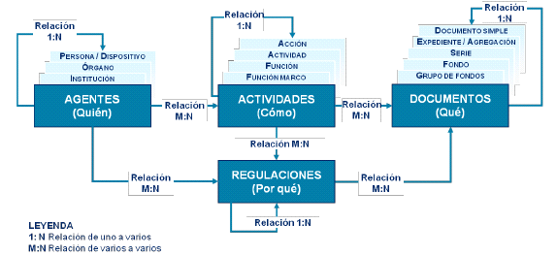
3. Ejemplo de modelo de datos:
Modelos de datos sectoriales
Definición y características del modelo
El e-EMGDE establece:
1. El modelo conceptual en el que se apoya el modelo de metadatos:
El eEMGDE se basa en un modelo entidad-relación que reconoce las siguientes entidades:

Slide 28
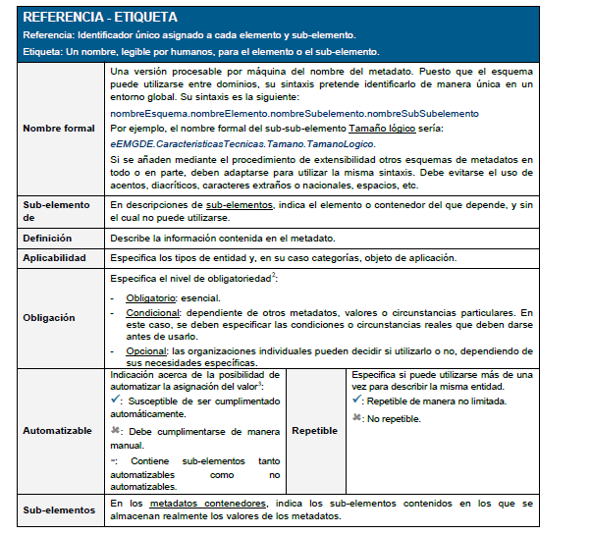
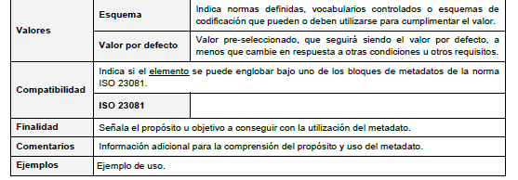
Modelos de datos sectoriales
Definición y características del modelo
2. Descripción de cada uno de los elementos y subelementos:

Slide 29
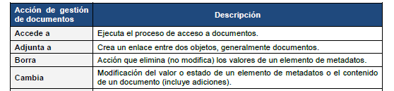
Modelos de datos sectoriales
Definición y características del modelo
3. Esquemas de valores necesarios para cumplimentar los valores de los elementos de metadatos, cuando procede, en apéndices:
eEMGDE9.1 – Tipo de Acceso
eEMGDE21.1.1 – [Trazabilidad.Accion.DescripcionAccion
Apéndice 7. Esquema de nombres de relaciones de acciones de gestión de documentos

Slide 30

Modelos de datos sectoriales
Definición y características del modelo
4. Referencias a las normas utilizadas como base:

Slide 31
Modelos de datos sectoriales
4. Propuesta de calendario
  FASE INICIAL
  Junio-Julio
  Introducción y lanzamiento del Grupo de Trabajo
  Identificación de sectores
  Asignación de interlocutores por sectores
  Julio-Octubre
  Identificación de modelos existentes/necesarios para cada sector identificado
  Localizar la documentación oficial generada en torno a cada modelo y su normativa
  Planificación de la siguiente fase en función de los resultados obtenidos

Slide 32
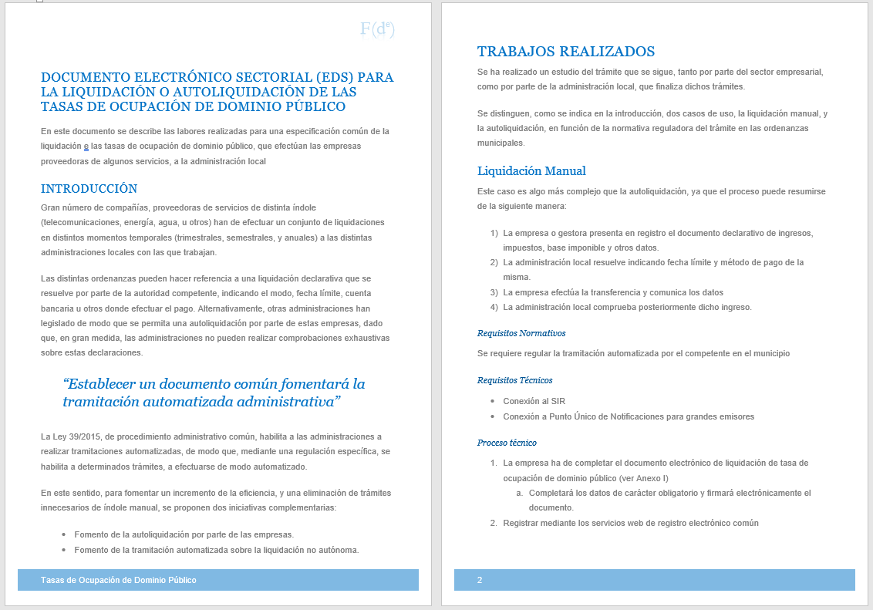
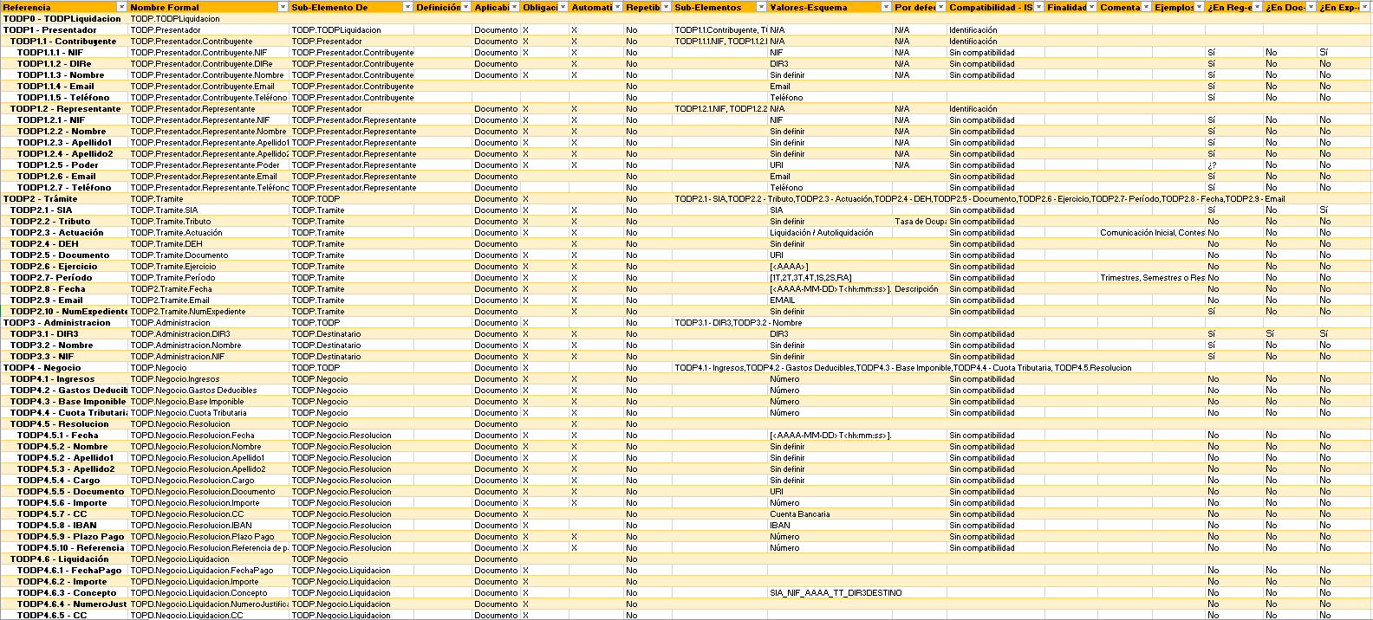
3. Liquidación de Tasas de Ocup. DP
Documento Propuesta y Modelo de Documento

Slide 33
3. Liquidación de Tasas de Ocup. DP
Trabajos realizados
  Modelización del Documento
  Metodología eEMGDE (EDS)
  Encaje con otros modelos (eEMGDE / Registro-E / ENI)
Estado de Situación
  Circulado a todos los componentes del Foro
  Sin observaciones negativas ni contribuciones complementarias
  Podemos considerar que estaríamos preparados a realizar un piloto de tramitación automatizada

Slide 34
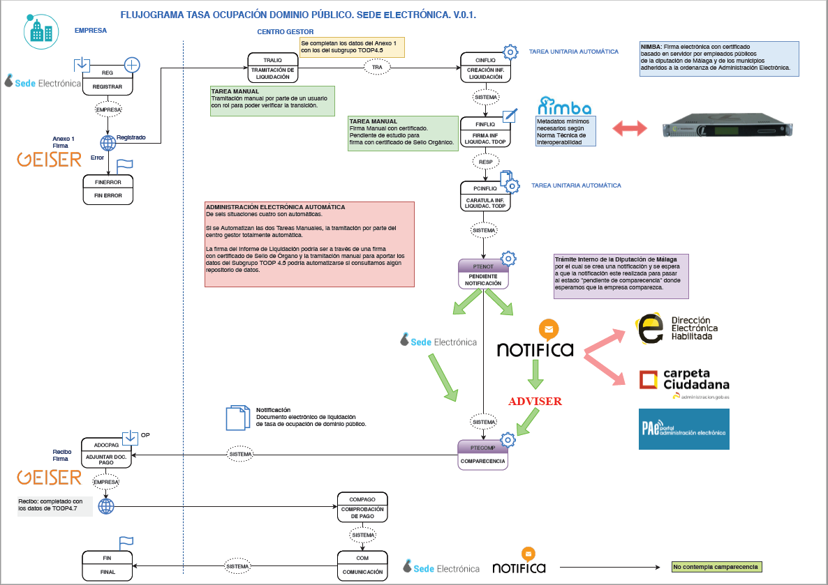
3. Liquidación de Tasas de Ocup. DP
Modelo de la Diputación de Málaga

Slide 35
4. Expedientes de Obra Nueva
Se mantuvo una reunión:
  Administración Local
  Catastro
  Contratación
  Sector Privado
  SGAD
  Coordinación Foro
Muchos tipos de obras, se intentó, a priori, “centrar el tiro” en expedientes de obra nueva

Slide 36
4. Expedientes de Obra Nueva
Recopilación de Información: Catastro
Imprescindibles:
  Referencia catastral (14 caracteres). Para identificar el bien inmueble a nivel de finca o parcela (http://www.catastro.meh.es/esp/referencia_catastral_1.asp)
  Tipo de obra. Suponiendo nuestro caso concreto inicial, estaríamos hablando siempre de obra nueva. Se establecería un identificador a tal efecto (por ejemplo, “nueva construcción”).
  Número de expediente origen. De cara a posible información de retorno, siempre es interesante recoger el número de expediente origen (del ayuntamiento en este caso), aún a sabiendas de que no va a ser único ni normalizado.
Deseables:
  Dirección (calle, número, etc.). Aquí habría que establecer el formato. Lo más adecuado sería según el de la Policía.
  Cuantificación de la importancia de la obra. Algún dato que permitiera clasificar la “magnitud”, de cara a posteriores automatizaciones en la tramitación. Por definir, pero tal vez sería adecuado indicar aquí el “presupuesto de ejecución material”.

Slide 37
4. Expedientes de Obra Nueva
Recopilación de Información: Ayuntamiento de Vigo
    Entre otros muchos:
        REFORMAS Y AMPLIACIONES
        Tipo de Construcción
        Descripción del expediente
        Autores del proyecto
        Director de la ejecución
        Condiciones Urbanisticas
        Presupuessto obra
        Visado de planos
        Reformados planos
        Tabla superficies
        Tabla de cesiones
        Superficie escriturada
        Aval
        Reposición de forjados
        Nueva distrib. interior
        Sustitución de cubierta
OBRAS MAYORES
Tipo de Construcción
Tipo de proyecto
Descripción del expediente
Autores del proyecto
Director de la ejecución
Cond.Urba.Ordenanzas
Presupuesto obra
Visado de planos
Reformados planos
Ancho de vial
Número vivendas
Número plazas garaje
Tiene electricidad
Tiene agua
Tiene pavimentación
Tiene alumbrado
Tiene sumideros
Tabla superficies
Tabla de cesines
Superficie escriturada
Aval

Slide 38
4. Expedientes de Obra Nueva
Proceso general del expediente:
  Tramitación previa a la administración local
  Tramitación en la propia administración local
  Comunicación a Catastro
En gran parte de las administraciones, se extrae información directamente de los documentos que en ocasiones, sí que se transmiten mediante referencias.
No existe un modelo de documento estructurado para el proceso, en general.

Slide 39
4. Expedientes de Obra Nueva
Propuesta:
  Avanzar en la modelización necesaria desde la parte previa de tramitación que ayude a “cargar” la información necesaria en los sistemas de gestión de los ayuntamientos para poder aplicar los “umbrales” o parámetros de cada uno de ellos (normativas distintas según localización)
  Avanzar en la comunicación de los datos necesarios por Catastro en forma de Documento Sectorial.
Pendiente por parte de coordinación:
  Estudio de los metadatos relativos a Contratación.

Slide 40
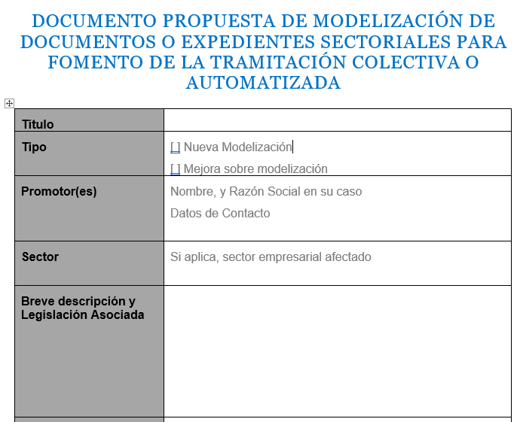
5. Propuestas de Modelización
Modelo de recogida de propuestas disponible en la página del Foro:

Slide 41
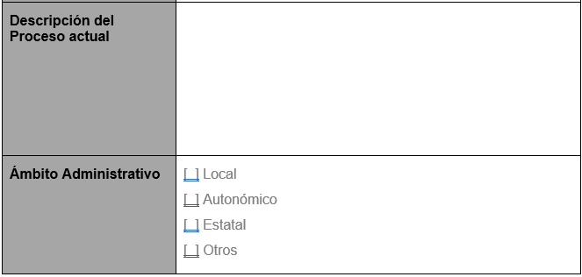
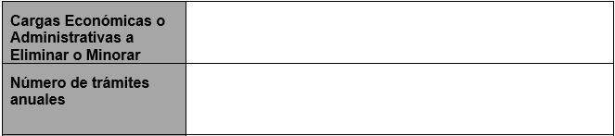

Slide 42
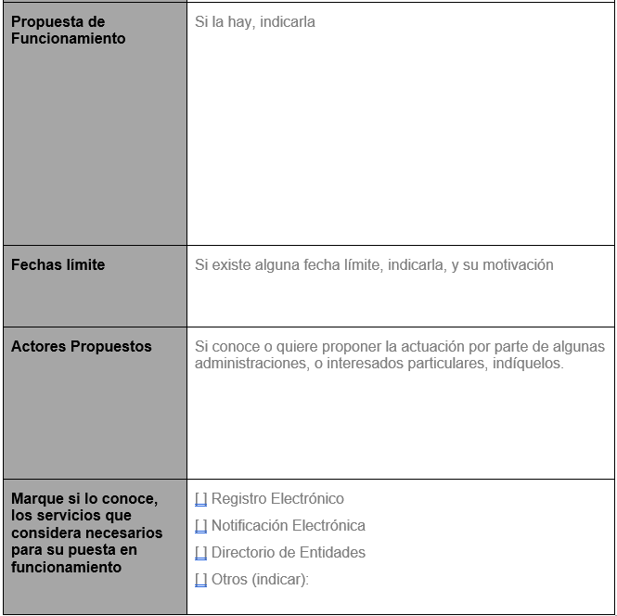

Slide 43
6. Propuesta de reutilización
Modelo de recogida de información equivalente al anterior, más:
  Modelos de datos usados actualmente (XSD)
  Flujograma completo actual

Slide 44
7. Objetivos 2018
Se propone al Foro los siguientes objetivos antes de que acabe el año:
  Modelizar, al menos:
    5 procedimientos administrativos automatizados
  Piloto funcional, de, al menos:
    1 procedimiento administrativo automatizado (TODP ¿?)
  Modelizar el expediente automatizado con
    Evidencias Electrónicas
    Documento Sectorial
    Metadatos Comunes

Slide 45
8. Ruegos y Preguntas
Muchas gracias

